Slide 1


Slide 2

CONJUNTO
DE METAIS
MISSÃO EVANGÉLICA
UNIÃO CRISTÃ
JOINVILLE/SC
PRELÚDIO

Slide 3


Slide 4
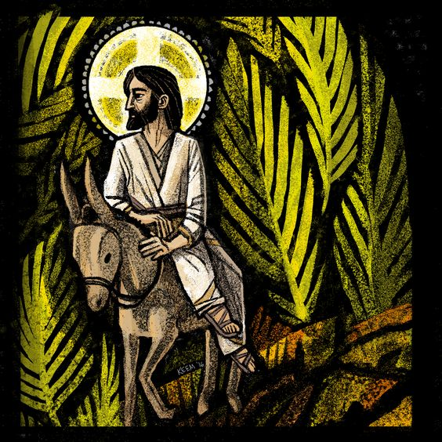
ENTRADA
TRIUNFAL
LUCAS 19.28-38

Slide 5
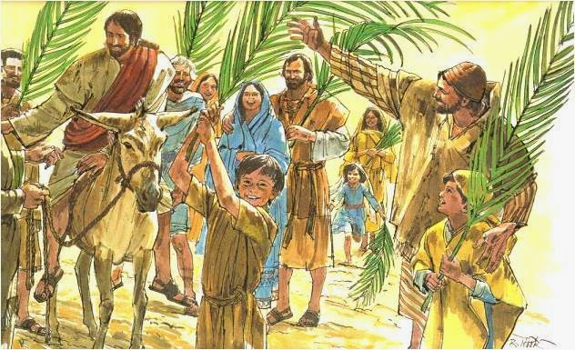

Slide 6
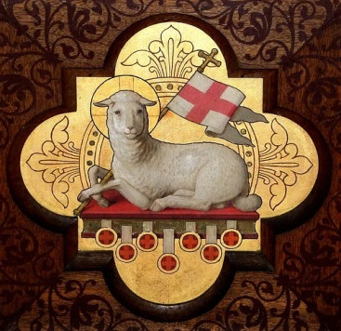

Slide 7
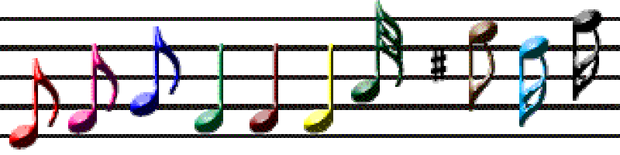
CONJUNTO
DE METAIS
286 – OBRIGADO,
PAI CELESTE!

Slide 8
OBRIGADO, PAI CELESTE,
PELAS BÊNÇÃOS QUE NOS DESTE.
PELO PÃO DE CADA DIA,
POR SAÚDE E ALEGRIA,
POR TRISTEZA E POR PRAZER,
POR TRABALHO E POR LAZER.

Slide 9
POR MEU LAR, MEU OBRIGADO,
QUE EM AMOR TENS ABENÇOADO.
GRAÇAS DOU POR CADA AMIGO,
PELO IRMÃO QUE DEU-ME ABRIGO,
PELO POVO DE JESUS,
PELA SALVAÇÃO NA CRUZ.

Slide 10
GRAÇAS, QUE NO MAU MOMENTO,
ÉS AMPARO E ÉS SUSTENTO.
MINHA CULPA PERDOASTE,
DO ABISMO ME SALVASTE.
QUERO, POIS, A TI SERVIR
E SOMENTE A TI SEGUIR.

Slide 11
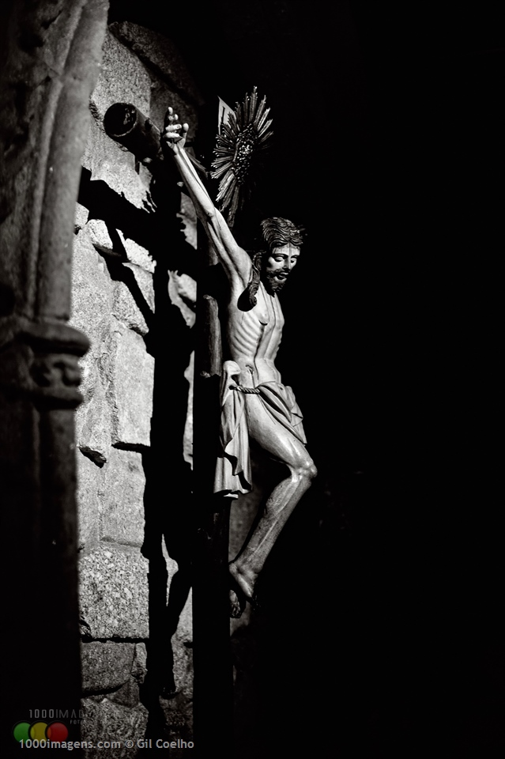
CONFISSÃO
DE PECADOS
A TUA GRAÇA É MELHOR
QUE A VIDA, POR ISSO
MEUS LÁBIOS TE LOUVAM.
Salmo 63.3

Slide 12
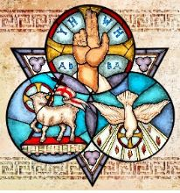

Slide 13
CONJUNTO
DE METAIS
254 – GRANDIOSO ÉS TU!

Slide 14
SENHOR, MEU DEUS, QUANDO EU, MARAVILHADO,
CONTEMPLO A TUA IMENSA CRIAÇÃO.
A TERRA E O MAR E O CÉU TODO ESTRELADO
ME VÊM FALAR DA TUA PERFEIÇÃO.
ENTÃO MINH’ALMA CANTA A TI, SENHOR:
GRANDIOSO ÉS TU... GRANDIOSO ÉS TU.
ENTÃO MINH’ALMA CANTA A TI, SENHOR:
GRANDIOSO ÉS TU... GRANDIOSO ÉS TU!

Slide 15
E, QUANDO PENSO QUANTO DEUS ME AMA,
QUE EM MEU LUGAR NA CRUZ JESUS SOFREU,
A GRATIDÃO MEU CORAÇÃO INFLAMA,
POIS FOI POR MIM QUE ELE PADECEU.
ENTÃO MINH’ALMA CANTA A TI, SENHOR:
GRANDIOSO ÉS TU... GRANDIOSO ÉS TU.
ENTÃO MINH’ALMA CANTA A TI, SENHOR:
GRANDIOSO ÉS TU... GRANDIOSO ÉS TU!

Slide 16
TUA PALAVRA VEIO REVELAR-ME
O ETERNO ALVO QUE DEVO ALCANÇAR.
COM TANTAS BÊNÇÃOS, VENS PRESENTEAR-ME.
ETERNAMENTE HEI DE TE LOUVAR.
ENTÃO MINH’ALMA CANTA A TI, SENHOR:
GRANDIOSO ÉS TU... GRANDIOSO ÉS TU.
ENTÃO MINH’ALMA CANTA A TI, SENHOR:
GRANDIOSO ÉS TU... GRANDIOSO ÉS TU!

Slide 17

LUCAS 19.39-44

Slide 18
DO MEIO DA MULTIDÃO,
ALGUNS RELIGIOSOS INSISTIRAM
DIZENDO: MESTRE!
PEÇA AOS TEUS DISCÍPULOS
QUE FIQUEM QUIETOS.
ENTÃO, JESUS RESPONDEU:
SE ELES SE CALAREM,
AS PEDRAS GRITARÃO.

Slide 19
AO APROXIMAR-SE DE JERUSALÉM,
VENDO A CIDADE, ELE CHOROU.
ENTÃO, DISSE: SE VOCÊ ENTENDESSE
O QUE É NECESSÁRIO
PARA EXPERIMENTAR A PAZ...
MAS, OS TEUS OLHOS ESTÃO
ENCOBERTOS.

Slide 20
SOBRE TI VIRÃO DIAS NOS QUAIS
OS TEUS INIMIGOS TE CERCARÃO
COM TRINCHEIRAS POR TODOS OS LADOS.
ELES APERTARÃO O CERCO.
ELES ARRASTARÃO VOCÊ COM SUA FAMÍLIA.
NÃO DEIXARÃO PEDRA SOBRE PEDRA,
POIS NÃO RECONHECESTE AQUELE
QUE TE VISITOU.

Slide 21
CONJUNTO
DE METAIS
194 – COMO TU QUERES
SENHOR SOU TEU!

Slide 22

COMO TU QUERES, SENHOR, SOU TEU.
TU ÉS O OLEIRO. BARRO SOU EU.
QUEBRA E TRANSFORMA
ATÉ QUE ENFIM... TUA VONTADE
SE CUMPRA EM MIM.

Slide 23
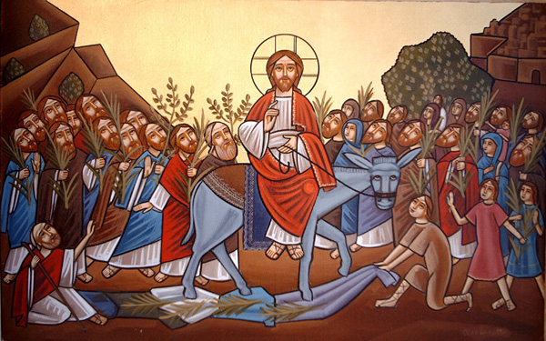
MOMENTO DA PALAVRA

Slide 24
CONJUNTO
DE METAIS
221 – SENHOR PORQUE ME
GUARDA TUA MÃO!

Slide 25
SENHOR, PORQUE ME GUARDA A TUA MÃO,
CONFIO EM TI. PORQUE BEM SEI QUE TEU QUERER
É BOM, CONFIO EM TI.
TU DÁS CORAGEM, VENCES O TEMOR.
LOUVOR A TI, POR TEU IMENSO AMOR!
SENHOR, PORQUE TU ÉS MEU SALVADOR,
CONFIO EM TI. PORQUE POR MIM PASSASTE
TANTA DOR, CONFIO EM TI.
DA MORTE ME LIVRASTE PELA CRUZ.
Ó FAZE-ME HUMILDE, MEU JESUS!

Slide 26
PORQUE AO PAI POR MIM SUPLICARÁS,
CONFIO EM TI. PORQUE COM TEU PODER
COMIGO ESTÁS, CONFIO EM TI.
SENDO TENTADO, OLHO PARA TI.
TU ÉS, SENHOR, REFÚGIO MEU AQUI.
SE BEM QUE MEU CAMINHO EU IGNORAR,
CONFIO EM TI. PORQUE TEUS PLANOS
VAIS CONCRETIZAR, CONFIO EM TI.
POR ME GUIARES, NÃO PRECISO VER,
NEM MESMO SEMPRE TUDO ENTENDER!

Slide 27

♥♥ OFERTA ♥♥
ALMOÇO & INVESTIMENTOS NA COMUNIDADE

Slide 28
CONJUNTO
DE METAIS
237 – GRAÇAS DOU
POR ESTA VIDA!

Slide 29
GRAÇAS DOU POR ESTA VIDA,
PELO BEM QUE REVELOU.
GRAÇAS DOU PELO FUTURO
E POR TUDO QUE PASSOU.
PELAS BÊNÇÃOS DERRAMADAS,
PELA DOR, PELA AFLIÇÃO,
PELAS GRAÇAS REVELADAS,
GRAÇAS DOU PELO PERDÃO.

Slide 30
GRAÇAS PELO AZUL CELESTE
E POR NUVENS QUE HÁ TAMBÉM.
PELAS ROSAS NO CAMINHO
E OS ESPINHOS QUE ELAS TÊM.
PELA ESCURIDÃO DA NOITE,
PELA ESTRELA QUE BRILHOU.
PELA PRECE RESPONDIDA
E A ESPERANÇA QUE FALHOU.

Slide 31
PELA CRUZ E SOFRIMENTO
E PELA RESSURREIÇÃO.
PELO AMOR QUE É SEM MEDIDA, PELA PAZ NO CORAÇÃO.
PELA LÁGRIMA VERTIDA
E O CONSOLO QUE É SEM PAR.
PELO DOM DA ETERNA VIDA SEMPRE GRAÇAS HEI DE DAR.

Slide 32


Slide 33


RECADOS!

Slide 34
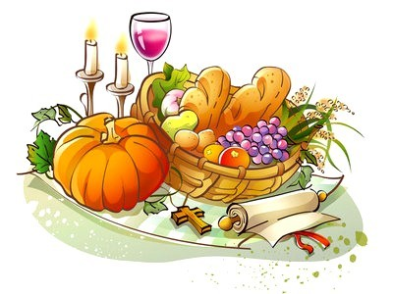
VALORIZANDO AS OFERTAS!

Slide 36


Slide 37


Slide 38


Slide 39
RECADOS!
SEGUNDA ÀS 20h,
ESTUDO BÍBLICO, GIOVANI E MÁRIS.
TERÇA ÀS 20h, PRESBITÉRIO
PAROQUIAL EM GUARATUBA.
QUARTA ÀS 14h30, OASE.
QUINTA ÀS 19h15, JELIB.
RECEPÇÃO!!!

Slide 40
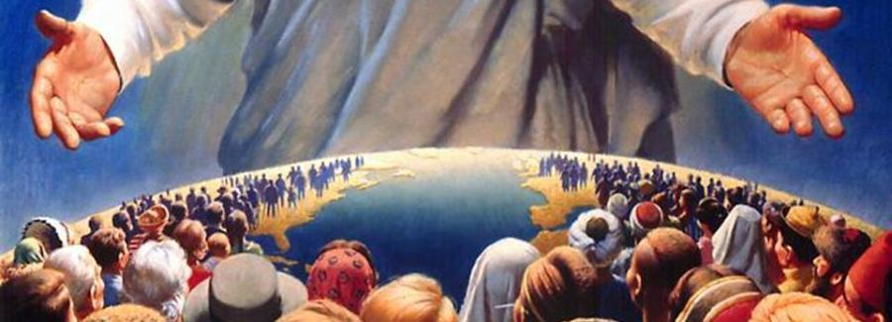
INTERCESSÃO, ORAÇÃO
FINAL & PAI NOSSO

Slide 41


Slide 42

PARABÉNS PRA VOCÊ, NESTA DATA QUERIDA,
MUITAS FELICIDADES, MUITOS ANOS DE VIDA.
COM DEUS AO SEU LADO,
NESTE NOVO PORVIR,
QUE A VIDA LHE SEJA
UM ETERNO SORRIR.

Slide 43
CONJUNTO
DE METAIS
MISSÃO EVANGÉLICA
UNIÃO CRISTÃ
JOINVILLE/SC
POSLÚDIO

Slide 44
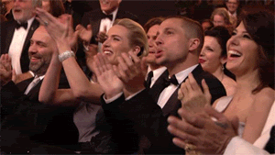
ABENÇOA, SENHOR, O MINISTÉRIO MUSICAL DOS METAIS!

Slide 45


